Slide 1

Студент: Рагимли Гурбан
Учитель: Халилов Мятляб
Группа: 680.23
Факультет: Информационные Технологии
Предмет: Веб технологии
Тема: Курсовая на тему “Разработка онлайн-системы калькулятора обменных курсов”
Проект реализован с помощью: HTML5, CSS3, JavaScript
Среда разработки: Visual Studio Code

Slide 2
Оглавление
Зачем нужен этот проект
Инструменты и технологии
Архитектура сайта
Как работает логика калькулятора
Проверка на ошибки
Итоги работы

Slide 3
Зачем нужен этот проект
Потребность: Людям постоянно нужно быстро переводить деньги из одной валюты в другую (покупки, поездки, аналитика)
Цель: Создать удобный, не перегруженный рекламой и графикой инструмент для мгновенного расчета.
Локализация: Особый упор сделан на поддержку национальной валюты — азербайджанского маната (AZN)

Slide 4
Инструменты и технологии
HTML5: Создание структуры и «скелета» всех страниц сайта.
CSS3: Внешний вид, адаптивность под экраны, плавные эффекты наведения.
JavaScript: Логика расчетов, обработка кликов и форм, связь с интернетом.
VS Code + Live Server: Быстрое написание кода и просмотр изменений в реальном времени.

Slide 5
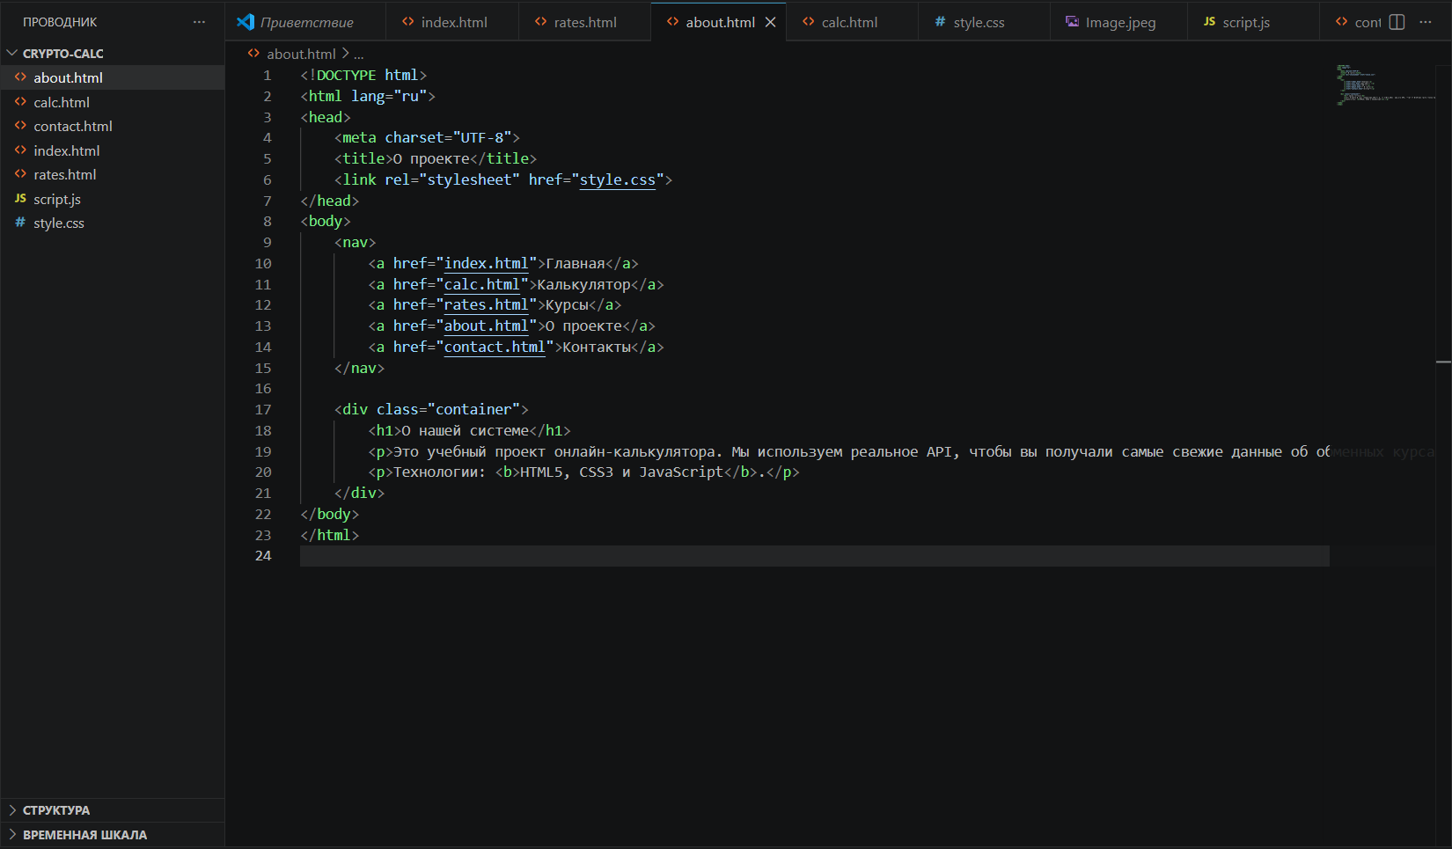
Архитектура сайта
Главная (index.html): Приветствие пользователя и кнопка быстрого старта.
Калькулятор (calc.html): Основной экран для конвертации валютных пар.
Курсы (rates.html): Общая таблица стоимости валют к доллару США.
О проекте (about.html): Описание технологий и идеи сервиса с иллюстрацией.
Контакты (contact.html): Интерактивная форма обратной связи.

Slide 6
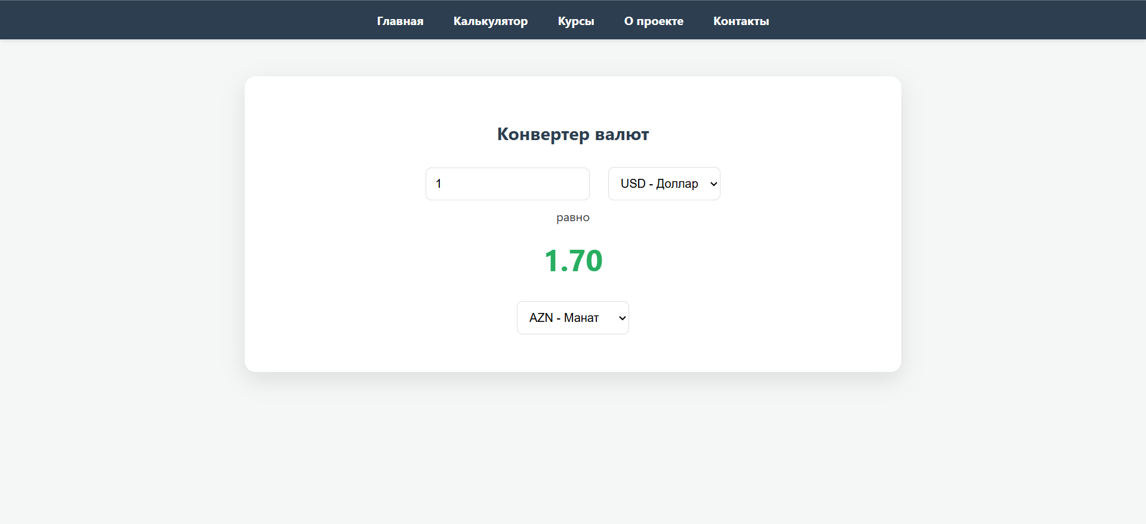
Как работает логика калькулятора
Запросы к сети: Скрипт использует функцию fetch для связи с открытым финансовым сервером.
Автоматизация: Курсы валют (включая манат) подтягиваются с биржи в реальном времени.
Безопасность: Если интернет пропадет, сайт не сломается, а автоматически переключится на сохраненные в коде базовые курсы.
Формула: Расчет идет через кросс-курс, итог округляется до копеек (.toFixed(2)).

Slide 7
Проверка на ошибки
Математика: Результаты расчетов проверены вручную и совпадают с банковскими приложениями.
Защита от некорректного ввода: Поля ввода заблокированы для букв и минусовых значений.
Навигация: Меню проверено на всех страницах — «битых» или тупиковых ссылок нет
Интерактивность: Форма контактов перехватывает данные без перезагрузки страницы и выдает сообщение об успехе.

Slide 8
Итоги работы
Создан полностью готовый, рабочий многостраничный сайт.
Изучены основы фронтенд-разработки и взаимодействия компонентов (HTML/CSS/JS).
Интерфейс сделан минималистичным и удобным, согласно требованиям задания.
Проект готов к защите и дальнейшему масштабированию.

